Slide 1
Arduino Básico
Módulo II
Eletrônica Básica
Prof. Eng. Fábio Garcez Bettio - www.bettech.com.br

Slide 2
Níveis Lógicos
Desligado (0 = 0v) / Ligado (1 = 5V)
Falso (0)
Verdadeiro (1)
5V (+)
5V (+)
0V (-)
0V (-)

Slide 3
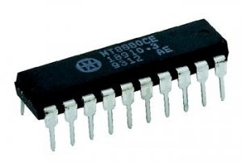
Tristare
5V (+)
5V
Sistemas Digitais
0 = 0V (GND/terra)
1 = 5V (ou menos)
∞ = aberto
0 ou 1
C1
C2
GND
Circuito Integrado
5V
5V
5V
0
C1
1
C1
∞
C1
C2
C2
C2
GND
GND
GND

Slide 4
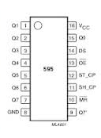
Circuitos Integrados
Sistemas Digitais
0 = 0V (GND ou Terra)
1 = 5V (ou menos)
∞ = aberto
5V
0V
1001110001111000
10100110001100

Slide 5
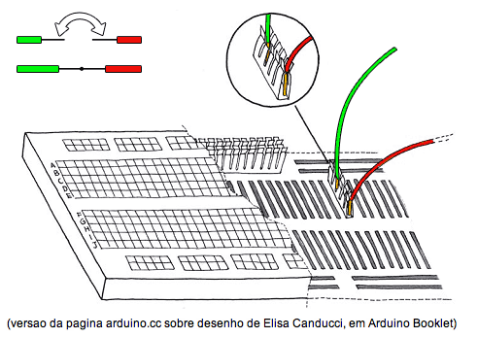
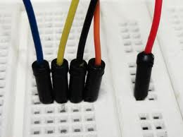
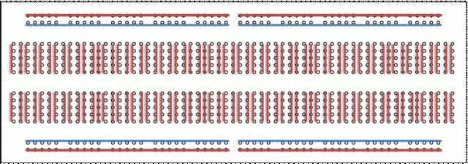
Protoboard

Slide 6
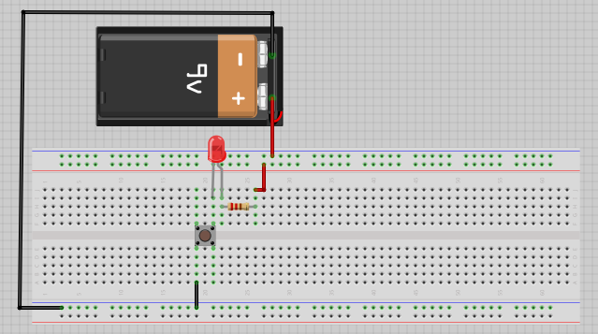
Circuitos simples
LED + resistor + bateria + chave

Slide 7
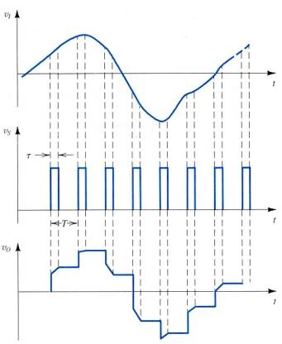
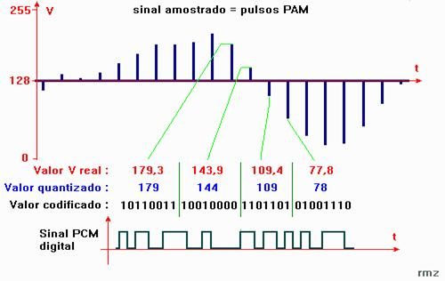
Eletrônica Analógica
Sinal Analógico

Slide 8
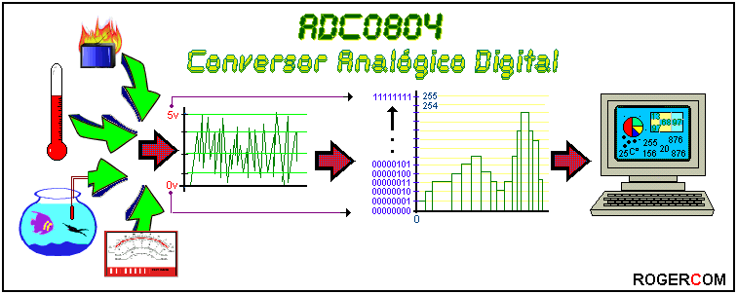
Aplicações

Slide 9
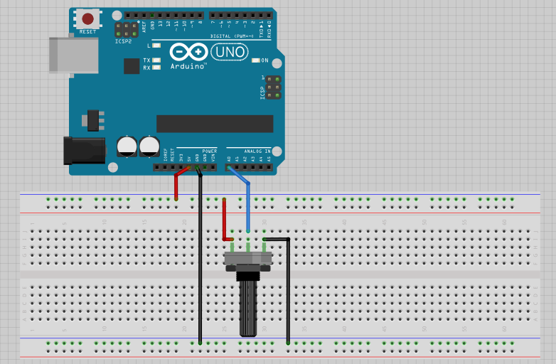
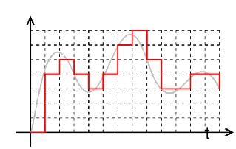
Exemplos de conversor AD
potenciômetro/joystick

Slide 10
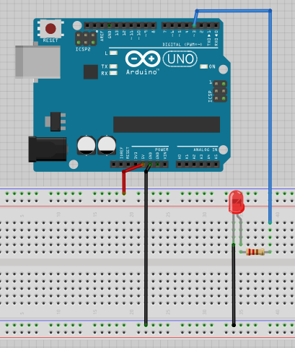
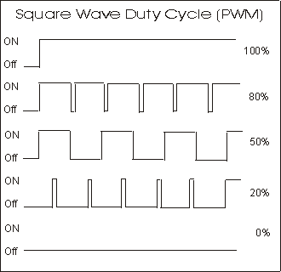
Acionamento de cargas com PWM
LEDs
Motores *
Alto-falante *
* Necessita de drives de potência ou amplificadores

Slide 11
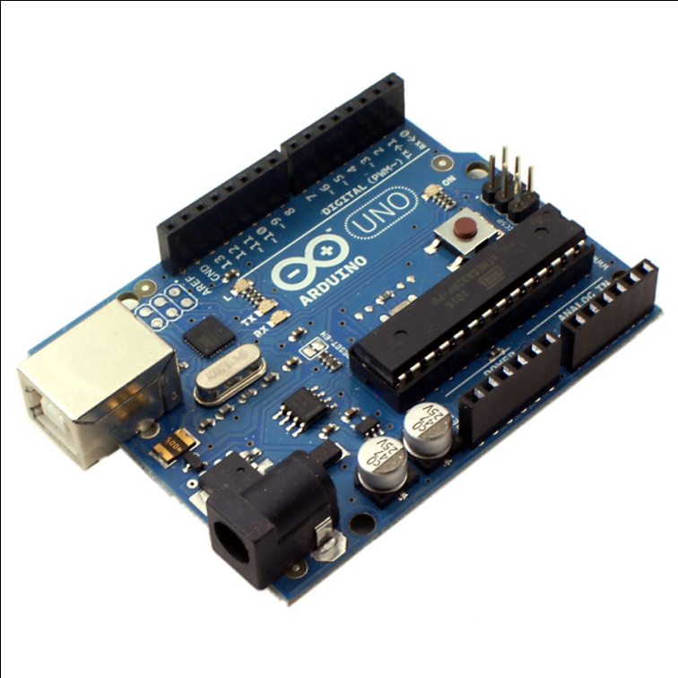
Arduino
Microcontrolador
Microprocessador
Surgiu na Itália em 2005
Placa + Microcontrolador
Plataforma de código aberto
Fácil uso (USB), não necessita de conhecimentos profundos de eletrônica
Usado por artistas, designers, hobbistas, entusiastas, entre outros
Sistema Modular
Diversos modelo e shields

Slide 12
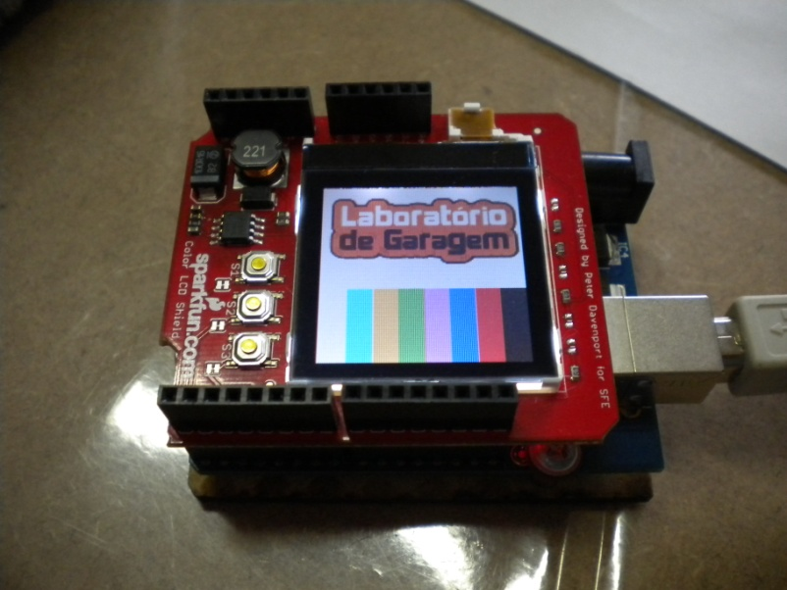
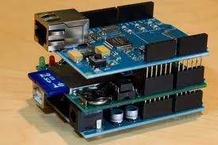
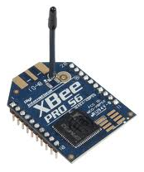
Shields
Expansão de Ios
Ethernet (rede)
LCD
Touch
SD Card (cartão de mem.)
Wifi
Bluetooth

Slide 13
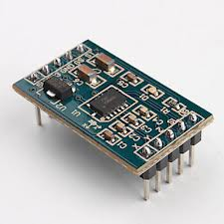
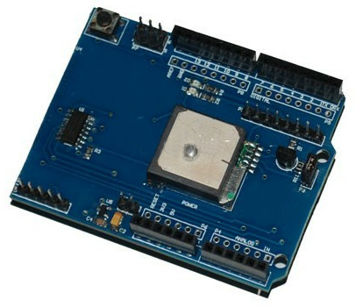
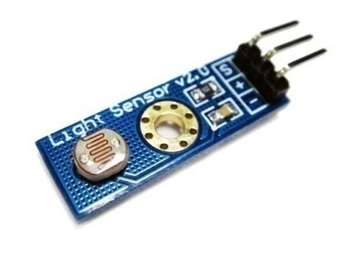
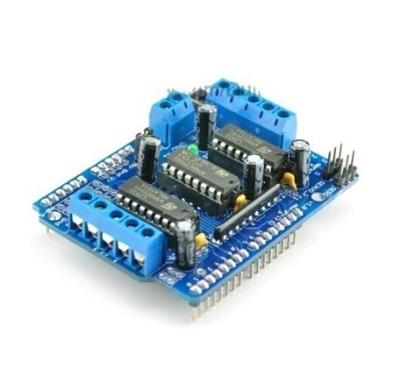
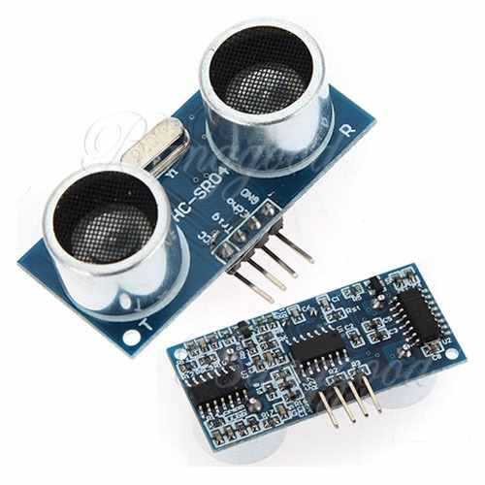
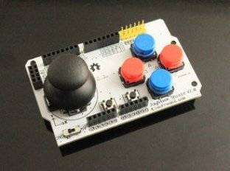
Outros Shields
GPS
Acelerômetro
Luxímetro
Controle motor DC
Sensor ultra som
Joystick

Slide 14
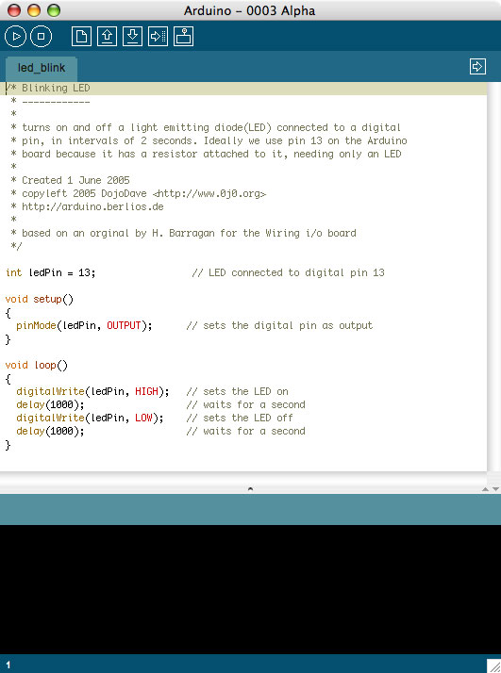
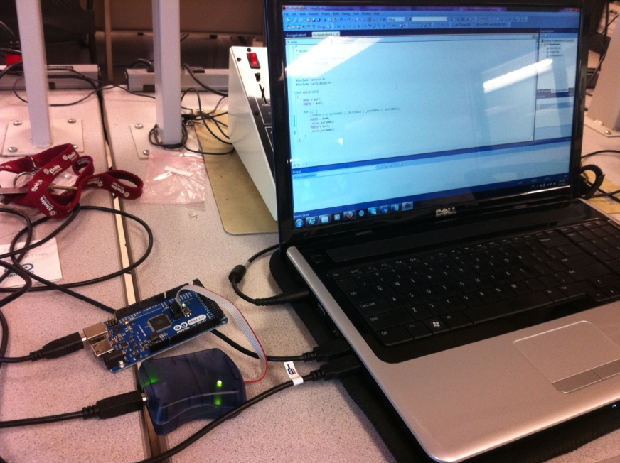
Ambientes de Desenvolvimento

Slide 15
Software
Arduino - IDE (http://arduino.cc/en/Main/Software)
Recomendado Arduino 1.0.5 Windows Installer
Fritzing – prototipagem (http://fritzing.org/download/) opcional

Slide 16
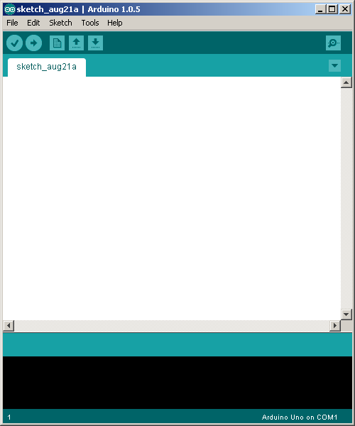
Interface
VERIFICA
ENVIA P/ PLACA
NOVO
ABRIR
SALVAR
MONITOR
AREA CODIGO
AREA STATUS

Slide 17
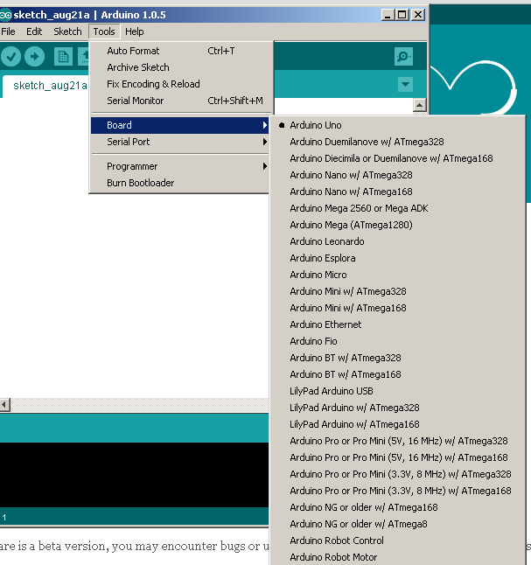
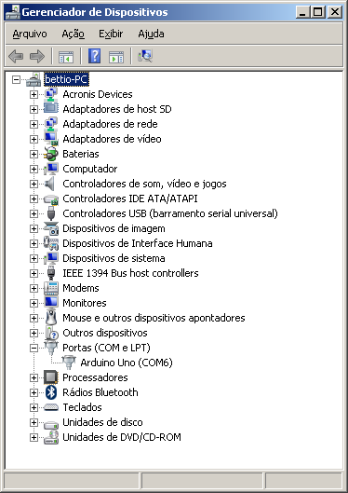
Seleção da Placa e porta

Slide 18
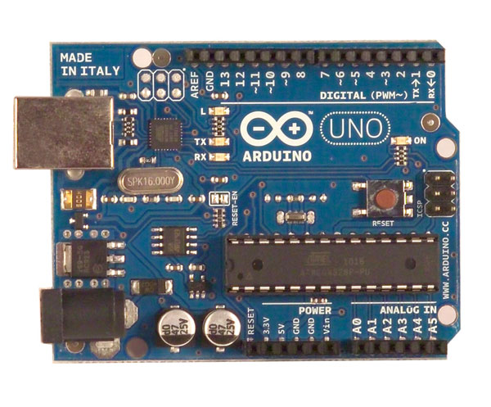
Microcontrolador, memória RAM, memória flash.
USB
IOs(Entradas e Saídas)
Alimentação externa

Slide 19
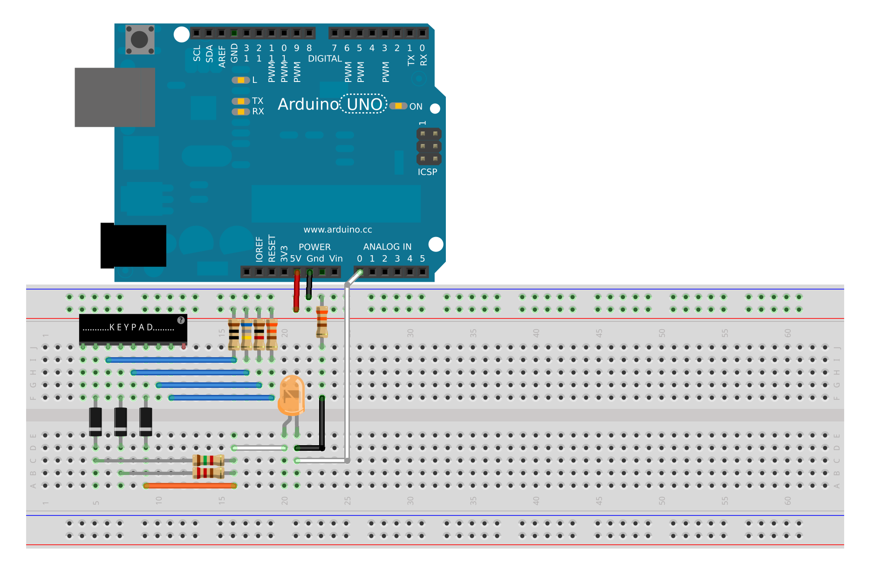
Montagem com Arduino
Cuidados
Líquidos
Ferro de solda
Curto circuito
Componentes grandes
Poeira e umidade

Slide 20
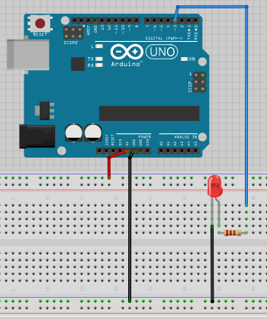
Programa Exemplo 1
int led = 3;
void setup()
{
pinMode(led, OUTPUT);
}
void loop()
{
digitalWrite(led, HIGH);
delay(1000);
digitalWrite(led, LOW);
delay(1000);
}

Slide 21
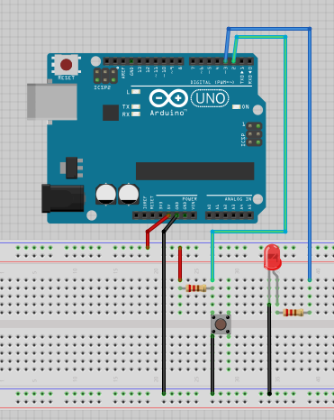
Programa Exemplo 2
Acionando um LED com um botão
const int botPin = 2;
const int ledPin = 3;
int botEstado = 0;
void setup() {
pinMode(ledPin, OUTPUT);
pinMode(botPin, INPUT);
}
void loop(){
botEstado = digitalRead(botPin);
if (botEstado == HIGH) {
digitalWrite(ledPin, HIGH);
}
else {
digitalWrite(ledPin, LOW);
}
}

Slide 22
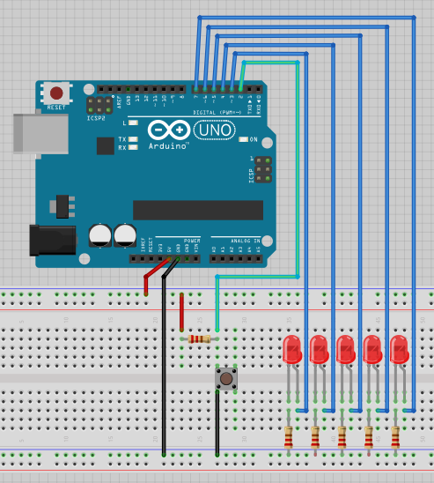
Programa Exemplo 3
Efeito Super Máquina com LEDs
int led_ini = 3;
int led_fim = 7;
int led = 0;
void setup() {
pinMode(3, OUTPUT);
pinMode(4, OUTPUT);
pinMode(5, OUTPUT);
pinMode(6, OUTPUT);
pinMode(7, OUTPUT);
}
void loop() {
for(int led = led_ini ; led <= led_fim ; led++)
{
digitalWrite(led, HIGH);
delay(100);
digitalWrite(led, LOW);
}
for(int led = led_fim ; led >= led_ini ; led--)
{
digitalWrite(led, HIGH);
delay(100);
digitalWrite(led, LOW);
}
}

Slide 23
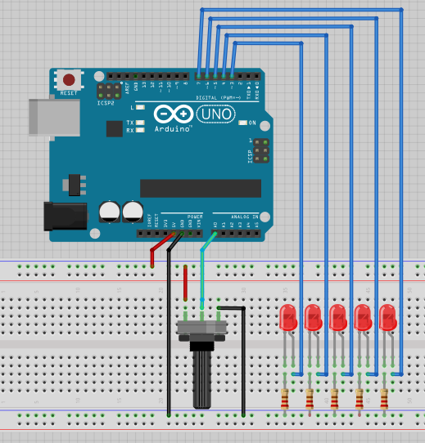
Programa Exemplo 4
VU de LED com leitura de um sinal analógico – potenciômetro
int led1 = 3;int led2 = 4;int led3 = 5;int led4 = 6;
int led5 = 7;int sensorPin = 0;
int sensorValor = 0;int valor = 0;
void setup()
{
pinMode(led1, OUTPUT); pinMode(led2, OUTPUT);
pinMode(led3, OUTPUT); pinMode(led4, OUTPUT);
pinMode(led5, OUTPUT);
}
void loop()
{
sensorValor = analogRead(sensorPin);
valor = sensorValor / (1024/5);
if(valor>0)
digitalWrite(led1, HIGH);
else
digitalWrite(led1, LOW);
if(valor>1)
digitalWrite(led2, HIGH);
else
digitalWrite(led2, LOW);
if(valor>2)
digitalWrite(led3, HIGH);
else
digitalWrite(led3, LOW);
if(valor>3)
digitalWrite(led4, HIGH);
else
digitalWrite(led4, LOW);
if(valor>4)
digitalWrite(led5, HIGH);
else
digitalWrite(led5, LOW);
}

Slide 24
Programa Exemplo 5
Fade (File>Examples>Basics>Fade)
int led = 3;
int brightness = 0;
int fadeAmount = 5;
void setup()
{
pinMode(led, OUTPUT);
}
void loop()
{
analogWrite(led, brightness);
brightness = brightness + fadeAmount;
if (brightness == 0 || brightness == 255) {
fadeAmount = -fadeAmount ;
}
delay(30);
}

Slide 25
Programa Exemplo 6
Fade com Potenciômetro
int led = 3;
int sensorPin = 0;
int sensorValor = 0;
void setup()
{
pinMode(led, OUTPUT);
}
void loop()
{
sensorValor = analogRead(sensorPin);
// Valores de 0 a 1023
analogWrite(led, sensorValor/4);
}

